Slide 1
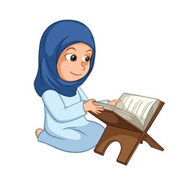


ALLAH İNANCI
5. SINIF 1. ÜNİTE
Ünite Konuları için tıklayınız

Slide 2

ÜNİTE KONULARI
5.1.1. Allah (C. C.) Vardır ve Birdir
5.1.2. Allah (C. C.) Yaradandır
5.1.3. Allah (C. C.) Rahman ve Rahimdir
5.1.4. Allah (C. C.) Görür ve İşitir
5.1.5. Allah (C. C.) Her Şeye Gücü Yeter
5.1.6. Allah (C. C.) İle irtibat: Dua
5.1.7. Bir Peygamber Tanıyorum: Hz. İbrahim (a. s.)
5.1.8. Bir Sure Tanıyorum: İhlas Suresi ve Anlam
4. Hafta

Slide 3
5.1.4. ALLAH (C. C.) GÖRÜR VE İŞİTİR
Kazanım : 5.1. 4. Allah’ın (C. C.) her şeyi işittiğinin, bildiğinin, gördüğünün ve her şeye gücü yettiğinin farkında olur.
GÜCÜ YETER
ALLAH HER ŞEYİ….…………….
GÖRÜR
BİLİR
DUYAR
Yukarıdaki cümleyi uygun bir şekilde tamamlayalım

Slide 4
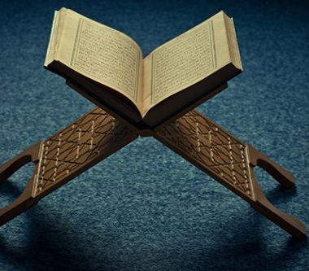
“Allah, karada ve denizde ne varsa bilir; O’nun bilgisi dışında bir yaprak bile düşmez. O, yerin karanlıklarındaki tek bir taneyi bile bilir…”
(En’âm suresi, 59. ayet)
“Bilmez misin, Allah gökte ve yerde olan her şeyi bilir. …Her şeyi bilmek Allah için pek kolaydır. ”
Hac Suresi 70. ayet
Ayetlerde verilmek istenen mesajları bulalım.

Slide 5
Parçaya göre gelen soruların cevaplarını defterimize yazalım?
Allah (c.c.), her şeyi gören, işiten ve bilendir. Her şeyden en küçük ayrıntısına kadar haberdardır. Yüce Allah’ın işitmesi ve görmesi, yaratılmış varlıklardaki kulak, göz gibi organlar yoluyla değildir. Her şeyi kolaylıkla yaratan Yüce Allah için görmek, duymak ve bilmek de kolaydır. Biz insanlar da görür ve işitiriz. Aydınlıkta ve gözümüzün önünde olan yerleri görebiliriz. Ancak sadece belli sınırlarda olan sesleri duyabiliriz. Bilgimiz ise gördüğümüz, duyduğumuz ve düşündüklerimizle sınırlıdır. Ancak Allah (c.c.) için böyle bir sınırlandırma yoktur. O her şeyi işitir, görür ve bilir. Yüce Allah sonsuz bilgi sahibidir. O’nun bilgisi kusursuzdur. Allah (c.c.) geçmişteki, şu andaki ve gelecekteki durumlarımızı çok iyi bilir.

Slide 6
Parçaya göre soruların cevaplarını defterimize yazalım?
1
3
Yüce Allah’ın görmesi ve işitmesiyle insanın görmesi ve işitmesi arasında ne gibi farklılıklar vardır?
Yüce Allah’ın görmesi ve işitmesin günlük hayatımıza nasıl yansımalı?
2
Yüce Allah’ın görmesi ve işitmesinde bir zaman sınırı var mıdır?

Slide 7
Videoya göre doğru olanları işaretleyelim
Doğru cevabı işaretleyelim
✔
1. Videonun başlığı doğruluk ve dürüstlüktü.
D
Y
X
✔
2. Videoda çocuklar öğretmenlerin anlattıklarını tam kavrayamamışlar.
D
X
Y
X
3. Hikaye göre Allah her yerde bizi görmektedir.
D
✔
Y
D
X
✔
Y
4. Öğrencilerin not bırakmaları yanlış bir davranıştır.
X
Y
5. Videoya göre Allah her şeyi bilmektedir.
D
✔
✔
X
D
Y
6. Hikayenin ana mesajı Allah her yerde bizi görmektedir.

Slide 8
“Allah, karada ve denizde ne varsa bilir; O’nun bilgisi dışında bir yaprak bile düşmez. O, yerin karanlıklarındaki tek bir taneyi bile bilir.» (En’âm suresi, 59. ayet)
“Bilmez misin, Allah gökte ve yerde olan her şeyi bilir. …Her şeyi bilmek Allah için pek kolaydır. ” Hac Suresi 70. ayet
✔
Verilen ayetlere göre doğru olan ifadelerin yanına yanlış olanların yanına koyalım
X
X
İnsanlardan bazılarının Allah’ın bazı şeyleri bilmediği sanıyorlar
✔
Allah her şeyi bilir.
✔
Bazı şeyleri gizli yapabiliriz
X
Ayette Allah’ın İlim sıfat geçmektedir.
✔
✔
Evrende olan her şey Allah’ın bilgisiyle olur.
Hiçbir şey Allah’tan gizlenemez
✔
Yaptığımız her şey Allah tarafından bilindiği için günahlardan uzak durmamız gerekir.

Slide 9
ALLAH’IN BAZI SIFATLARI
Tıklayalım
İlim
Allah’ın (c.c) her şeyi bilmesi
Semi
Allah’ın (c.c) her şeyi işitmesi
Basar
Allah’ın (c.c) her şeyi görmesi
Kadir
Allah’ın (c.c) her şeye gücü yetmesi

Slide 10
Eşleştirme yapalım
ilim
İlim
Allah’ın (c.c) her şeyi bilmesi
Basar
Semi
Allah’ın (c.c) her şeyi görmesi
Basar
Allah’ın (c.c) her şeye gücü yetmesi
Kadir
Kadir
Semi
Allah’ın (c.c) her şeyi işitmesi

Slide 11
Boşlukları dolduralım
İlim
______________, Allah’ın (c.c) her şeyi bilmesidir.
Allah’ın (c.c) her şeyi görmesine ___________ denir.
Allah’ın (c.c) her şeye gücü yetmesi __________ sıfatıdır.
____________, Allah’ın (c.c) her şeyi işitmesidir.
İlim
Basar
Semi
Kadir
Basar
Semi
Kadir

Slide 12
AYETTEKİ SIFATI BULALIM
“Şüphesiz Allah bütün yaptıklarınız görür.”
(2 / Bakara Suresi, 110. ayet)
“Bilmez misin ki kuşkusuz Allah gökte ve yerde ne varsa hepsini bilir.”
(Hac suresi, 70. ayet)
BASAR
X
✔
BASAR
SEMİ
X
X
SEMİ
İLİM
✔
X
İLİM

Slide 13
Parçanın bize vermek istediği mesajlar nelerdir? Maddeler halinde söyleyelim.
İşitmesi, bilmesi ve görmesi sonsuz olan, evrenin tek sahibi Yüce Allah bizlere şah damarımızdan daha yakındır. Allah (c.c.) her an bizimledir. O’na her dua ettiğimizde bizi duyar. Nerede olursak olalım yaptığımız her şeyi görür. İçimizden geçirdiklerimizi bilir. Düşündüklerimizden haberdardır. Bu durum bizi davranışlarımıza ve sözlerimize özen göstermeye yöneltir. Böylelikle Allah’ın (c.c.) her şeyi biliyor ve görüyor olması bizi kötülüklerden uzaklaştırır. İyi ve güzel ahlaklı olmamızı sağlar.

Slide 14

Allah’ın her şeyi görmesi, bilmesi ve duymasının farkında olan insan aşağıdaki hangi davranışlardan uzak durması gerekir?
ÇEVREYİ KORUMAK
YALAN SÖYLEMEK
X
BAŞKASININ EŞYASINI İZİNSİZ KULLANMAK
X
İYİLİK YAPMAK
GIYBET ETMEK
X
YERLERE ÇÖP ATMAK
X
X
KÖTÜ SÖZ SÖYLEMEK
KISKANÇLIK
X
BAŞKALARININ HAKKINI YEMEK
X

Slide 15
Ders alıcı bir olay
Hz. Ömer (r.a) hilafeti döneminde, bir gün sabaha karşı Medine sokaklarında dolaşırken, evin birinden bir anne ve kızın tartışmalarını duyar.
Anne, kızına;
“Şu süte biraz su karıştır” değer.
kız annesine;
“Halife Ömer süte su karıştırmayı yasakladı” diye cevap verir. Annesi; “O şimdi nereden duyacak?” deyince, kız; “ anne anne Halife Ömer görmese de, onu Rabbi görmüyor mu? Hz. Ömer’den gizlesek bile Allah’tan bunu nasıl gizleriz ki?” der.

Slide 16
Olaya göre cevapları defterimize yazalım
Olayın ana konusuna uygun bir slogan bulalım.
Olayın başlığı ne olabilir?
Olayda kimin davranışı yanlıştır? Neden?
Olayda Allah’ın hangi sıfatlarına dikkat çekilmiştir?
Olayın ana konusu nedir?
Olayın mesajına uygun bir ayet bulunuz.
6
1
2
5
3
4

Slide 17
Düzeltelim
LLAAH
ÖRÜRG
ŞİTRİ
ALLAH
GÖRÜR
İŞİTİR
MSEİ
ARASB
İİML
SEMİ
BASAR
İLİM

Slide 18


Değerlendirme
1. TEST SORULARI
2. DOĞRU YANLIŞ

Slide 19
• “Rabbim, yerdeki ve gökteki her sözü bilir. O hakkıyla işitendir, hakkıyla bilendir.” (Enbiya suresi, 4. ayet)
• “Şüphesiz Allah bütün yaptıklarınızı görür.” (Bakara suresi, 110.ayet)
1. Bu ayetlerde Allah ile ilgili aşağıdakilerden hangisine değinilmemiştir?
A
X
Her şeyi duyduğuna
Doğru cevabı tıklayınız
X
B
Söylediğimiz her sözü bildiğine
✔
C
Her şeyin yaratıcısı olduğuna
D
X
Yaptığımız her şeyi gördüğüne

Slide 20
2. Aşağıdaki ifadelerden hangisi yanlıştır?
✔
A
Evrendeki varlıklar tesadüfen oluşmuştur.
Doğru cevabı tıklayınız
X
B
Allah (c.c.) her şeyin yaratıcısıdır.
C
X
Allah (c.c.) yaptığımız her şeyi bilir.
D
X
Allah’ın (c.c.) her şeye gücü yeter.

Slide 21
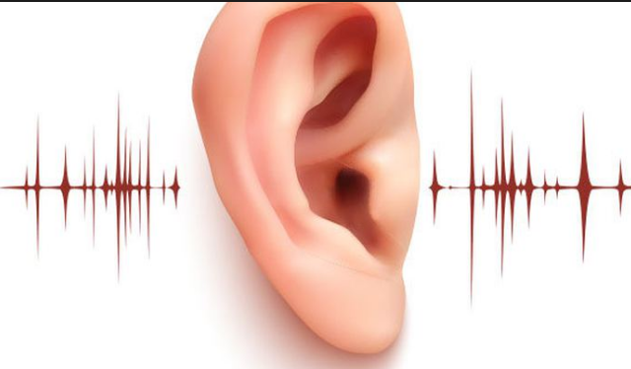
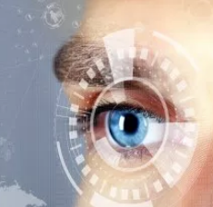
ALLAH HER ŞEYİ ___________ __ VE _________
3. Parçadaki verilen resimlerin yerine sırasıyla Allah'ın hangi sıfatları gelmeli?
A
X
Rahman-Rahim
Doğru cevabı tıklayınız
X
B
Basar-Kelam
C
X
İlim-Kudret
✔
D
Semi-Basar

Slide 22
Allah’ın yapılan her şeyi görüp bilmesi insan davranışlarını nasıl etkiler?
4. Bu sorunun doğru cevabı aşağıdakilerden hangisidir?
Doğru cevabı tıklayınız
A
✔
İnsanın sorumlu bir birey olarak davranmasına yardım eder
X
B
İnsanın daha çok hata yapmasına neden olur.
C
X
İnsanı çevresine karşı duyarsız davranmaya iter.
D
X
İnsanların birbirlerini daha çok aldatmalarına sebep olur.

Slide 23
Doğru yanlış
Doğru cevabı işaretleyelim
✔
1. Allah’ın her şeyi bilmesi sıfatına İlim denir.
D
Y
X
✔
2. Allah’ın her şeyi görmesine Semi denir.
D
Basar
X
Y
X
3. Allah bizlere şah damarımızdan
daha yakın ve Allah (c.c.) her an bizimledir.
D
✔
Y
D
X
✔
Y
4. Allah’ın görmesi ve duymasının bir sınırı vardır.
X
Y
5. Besmelenin anlamı Rahman ve Rahim olan Allah’ın (c.c) adıyladır.
D
✔
✔
X
D
Y
6. Allah’ın (c.c.) her şeyi biliyor ve görüyor olması bizi
kötülüklerden uzaklaştırır.

